Slide 1
TUGAS ALGORITMA & STRUKTUR DATA II
Anggota Kelompok
Panji Iman Baskoro - 171111023
Ryan Candra S - 171111062
Hendry Anggono - 171111037
Ariya Djayanto - 171111032
M Irfan Syarifuddin - 171111051
KELOMPOK 2

Slide 2
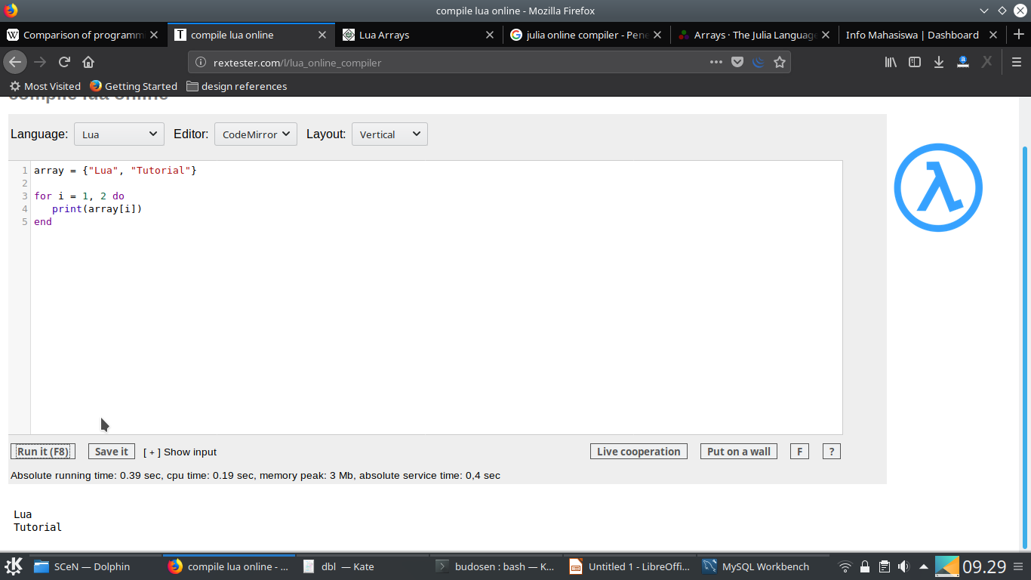
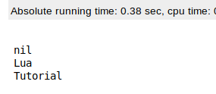
Soal no 1 : Pembuktian bahwa Index tidak selalu mulai dari nol
Index ditarik mulai dari 1
Index ditarik mulai dari 0
Juvia, Matlab, Lua, R, SASS, Fortran
https://en.wikipedia.org/wiki/Comparison_of_programming_languages_(array)#Array_system_cross-reference_list

Slide 3
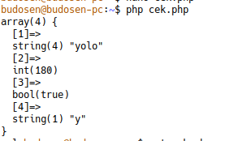
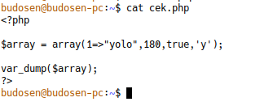
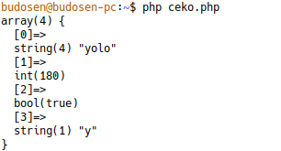

Soal no 2 : Pembuktian tipe data array di PHP boleh berbeda

Slide 4
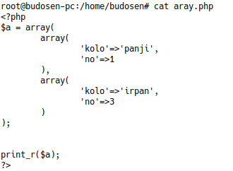
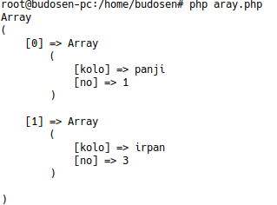
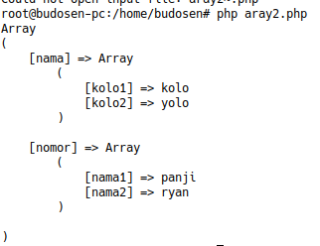
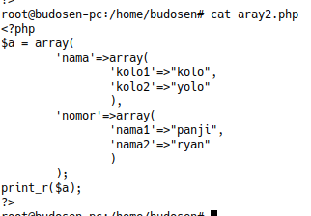
Soal no 3 : Record of Array & Array of Record
Record Of Array
Array Of Record

Slide 5
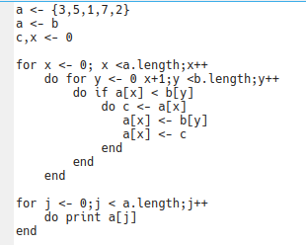
Soal no 4 : Pseudo-code Bubble sort

